Slide 1


TRƯỜNG ĐẠI HỌC BÁCH KHOA ĐÀ NẴNG
KHOA CÔNG NGHỆ THÔNG TIN
ĐỒ ÁN CÔNG NGHỆ PHẦN MỀM
Đề tài: Quản Lí Quán Cafe
Giảng viên hướng dẫn: Mai Văn Hà
Nhóm thực hiện:
Nguyễn Phước Vĩnh Phúc: 102190183
Lê Nguyễn Quang Tân: 102190188
Nguyễn Minh Đức: 102190158
Nhóm đồ án: 19.11A
ĐÀ NẴNG 08/2021

Slide 2
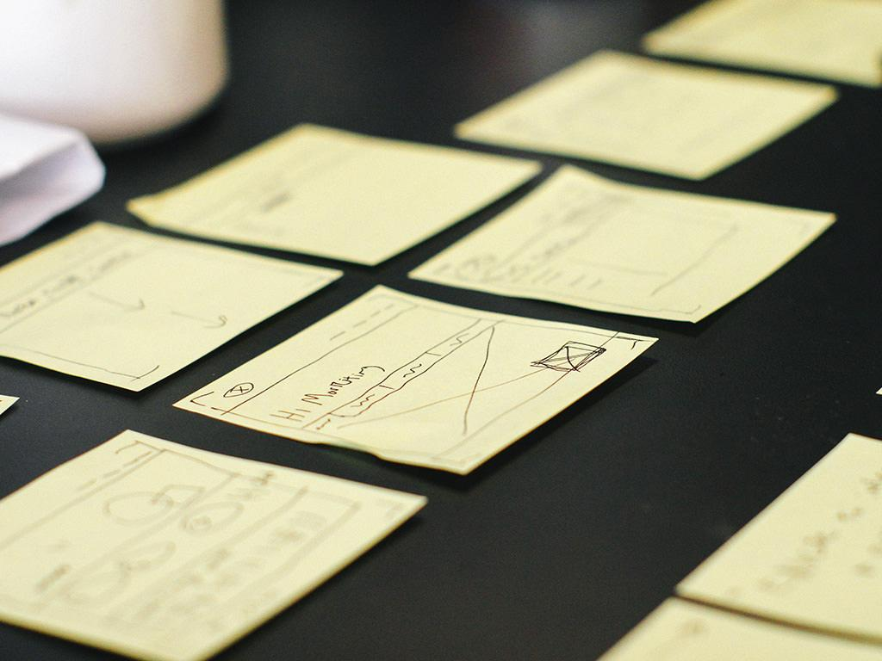
NỘI DUNG CHÍNH
GIỚI THIỆU NHÓM
TỔNG QUAN VỀ DỰ ÁN
QUẢN LÍ DỰ ÁN
KẾT LUẬN
CHẠY CHƯƠNG TRÌNH

Slide 3
GIỚI THIỆU NHÓM
1
Let’s start with the first set of slides

Slide 4
GIỚI THIỆU NHÓM
DANH SÁCH MSSV VAI TRÒ
Nguyễn Phước Vĩnh Phúc 102190183 Nhóm trưởng
Lê Nguyễn Quang Tân 102190188 Thành viên
Nguyễn Minh Đức 102190158 Thành viên
TEAM
PROJECT
MANAGEMENT
REFLECTION
DEMO

Slide 5
TỔNG QUAN VỀ DỰ ÁN
2
Let’s start with the first set of slides

Slide 6


VẤN ĐỀ KINH DOANH
Nhanh chóng, chính xác và tối ưu việc quản trị nhân sự
Một ứng dụng quản lí quán Cafe xử lý gián tiếp công việc
Owner
Tiết kiệm chi phí và nhân lực
TEAM
PROJECT
MANAGEMENT
REFLECTION
DEMO

Slide 7
Tính năng của hệ thống
SPRINT 1
SPRINT 2
SPRINT 3
Thiết kế CSDL
Code chức năng quản lí bàn và hóa đơn
Testing
Thiết kế giao diện
Code chức năng quản thống kê
Viết báo cáo
Code chức năng Login
Code chức năng quản lí nhân viên, quản lí bàn, quản lí món.
TEAM
PROJECT
MANAGEMENT
REFLECTION
DEMO

Slide 8


TECHNICAL TRANSTRAINTS
TEAM
PROJECT
MANAGEMENT
REFLECTION
DEMO

Slide 9
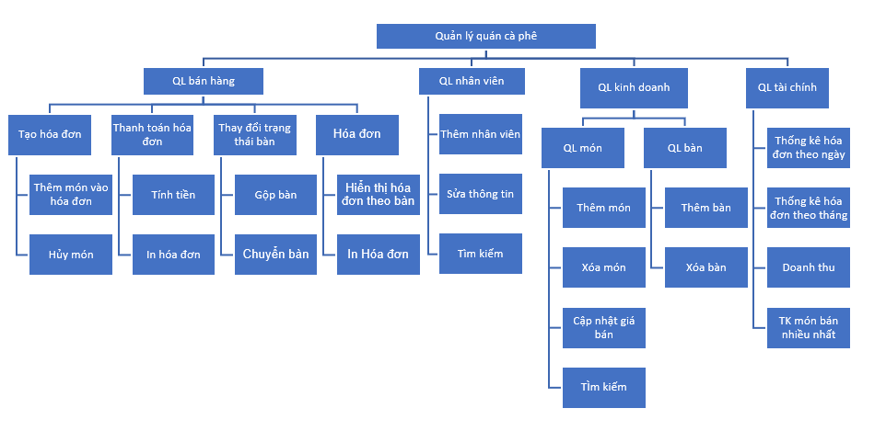
SYSTEM ARCHITECTURE
Sơ đồ phân rã chức năng
TEAM
PROJECT
MANAGEMENT
REFLECTION
DEMO

Slide 10
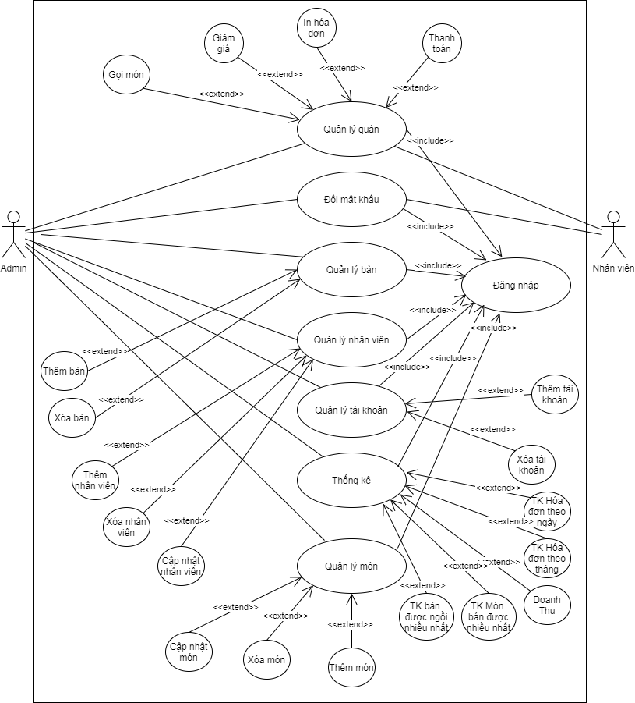
SYSTEM ARCHITECTURE
Sơ đồ ca sử dụng
TEAM
PROJECT
MANAGEMENT
REFLECTION
DEMO

Slide 11
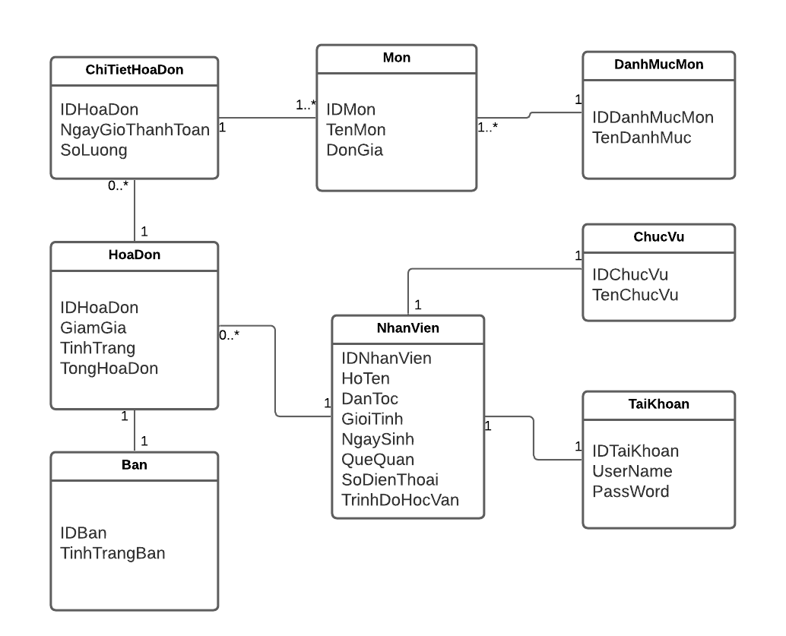
SYSTEM ARCHITECTURE
Sơ đồ lớp
TEAM
PROJECT
MANAGEMENT
REFLECTION
DEMO

Slide 12
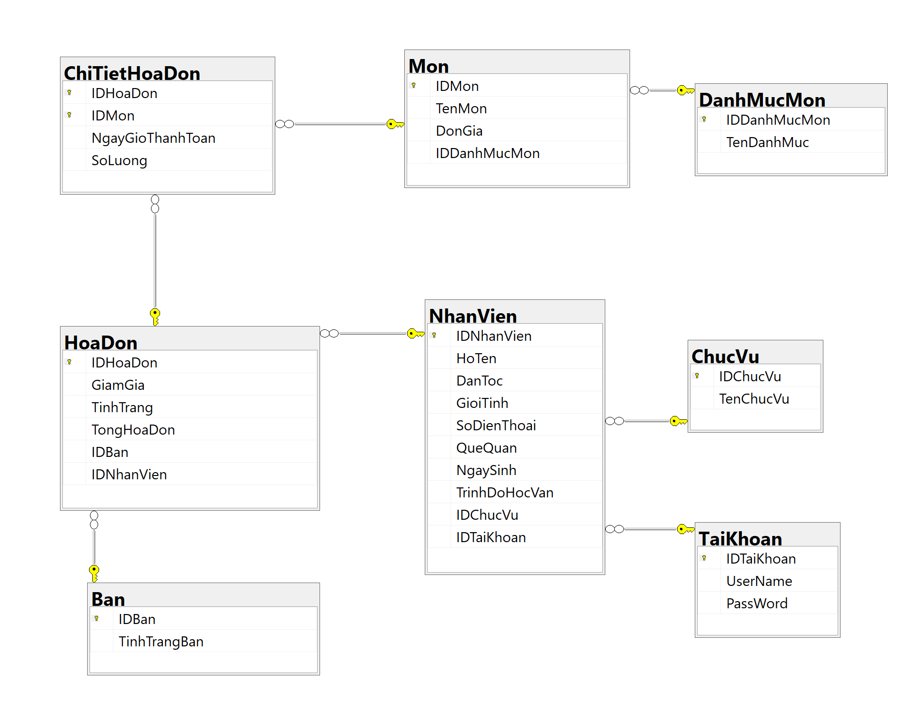
DATABASE DIAGRAM
TEAM
PROJECT
MANAGEMENT
REFLECTION
DEMO

Slide 13
PROCESS MANAGEMENT
3
Let’s start with the first set of slides

Slide 14
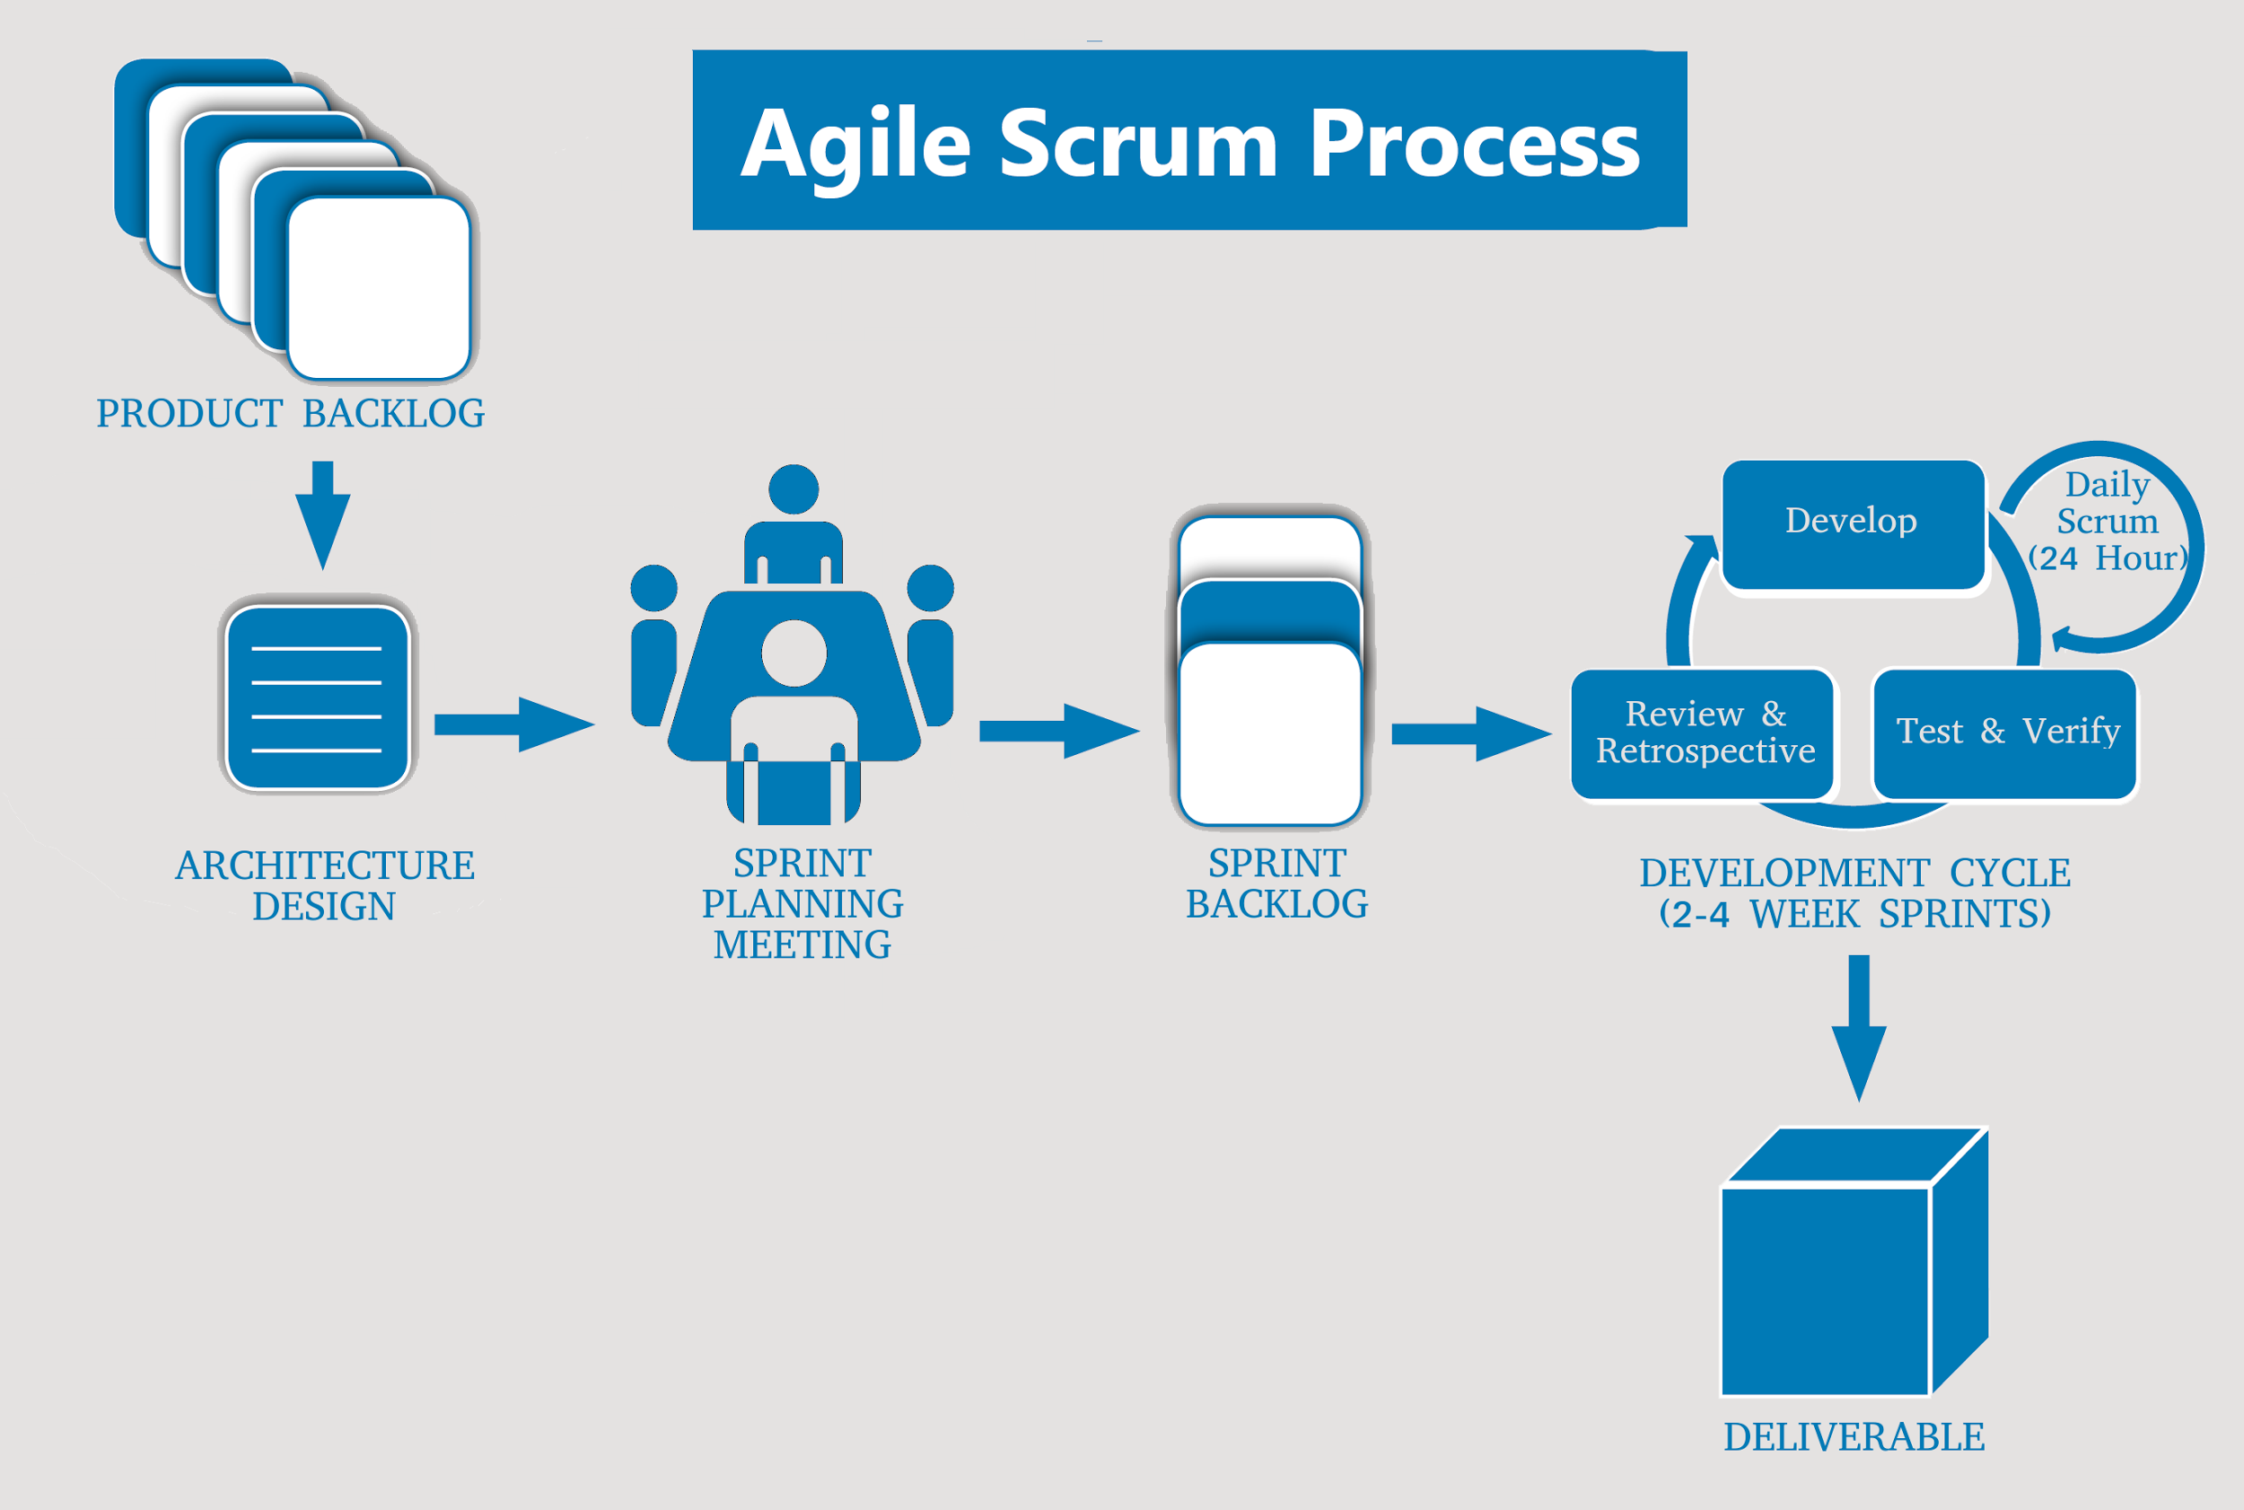
Process
TEAM
PROJECT
MANAGEMENT
REFLECTION
DEMO

Slide 15
Project Plan
Time: From January 29th To May 6th
Duration: 72 days
Members: 3 people
Workload: 2190 hours
Duration: 15 days
Effort: 630 hours
Duration: 20 days
Effort: 680 hours
START UP
SPRINT 2
Duration: 18 days
Effort: 456 hours
Duration: 18 days
Effort: 635 hours
SPRINT 1
SPRINT 3
TEAM
PROJECT
MANAGEMENT
REFLECTION
DEMO

Slide 16
Kiểm thử
Các loại kiểm thử
Giao diện
người dùng
Hiệu năng
Các chức năng
TEAM
PROJECT
MANAGEMENT
REFLECTION
DEMO

Slide 17
Kết Luận
4
Let’s start with the first set of slides

Slide 18
Vấn đề gặp phải
Trước khi thực hiện dự án:
Thiếu kiến thức về C#
Thiếu kiến thức về SQL Sever
Thiếu kĩ năng viết tài liệu
Thiếu kiến thức về thử nghiệm chương trình
TEAM
PROJECT
MANAGEMENT
REFLECTION
DEMO

Slide 19
Vấn đề gặp phải
Trong quá trình thực hiện dự án:
Khó quản lí thời gian
Tiến độ công việc chưa được đảm bảo
Giao tiếp trong nhóm vẫn chưa được tốt
TEAM
PROJECT
MANAGEMENT
REFLECTION
DEMO

Slide 20
Bài học kinh nghiệm
Cải thiện kỹ năng Code
Cải thiện kỹ năng giao tiếp nhóm
Nâng cao các kỹ năng về Office
Giúp phát triển thêm kỹ năng làm việc nhóm
TEAM
PROJECT
MANAGEMENT
REFLECTION
DEMO

Slide 21


Slide 22


Hướng phát triển
TEAM
PROJECT
MANAGEMENT
REFLECTION
DEMO

Slide 23
CHẠY CHƯƠNG TRÌNH
5
Let’s start with the first set of slides

Slide 24
DEMO
TEAM
PROJECT
MANAGEMENT
REFLECTION
DEMO

Slide 25
SlidesCarnival icons are editable shapes.
This means that you can:
Resize them without losing quality.
Change fill color and opacity.
Change line color, width and style.
Isn’t that nice? :)
Examples:

Slide 26


